Slide 1
Formas y razones para que los responsables políticos apoyen la agricultura orgánica

Slide 2
¿Por qué tiene sentido político apoyar la agricultura orgánica?

Slide 3
La perspectiva académica: justificación económica
La intervención del estado es económicamente justificable cuando:
Corrige los efectos negativos de intervenciones gubernamentales anteriores (p.e empuje hacia la revolución verde y políticas de “modernización”…).
La falta de información dificulta las funciones del mercado.
Las deficiencias del mercado aumentan debido a la naturaleza de los bienes involucrados, como los bienes públicos y factores externos.
Los mercados conllevan a una distribución de ingresos socialmente inaceptable.
La intervención estatal puede ser una medida nacional para poner en marcha un sector de alto potencial (p.e para consolidarse dentro del mercado internacional de productos orgánicos).
Notes:
Falta de información: p.e los consumidores no saben cómo se producen sus alimentos y los daños potenciales a su salud por el uso de pesticidas, etc.
Falla de mercado: p.e la agricultura aporta muchos bienes públicos, pero no se refleja en el precio de los alimentos.
Distribución de ingresos socialmente inaceptable: p.e “libre” mercado agrícola conduce al empobrecimiento de pequeños agricultores que producen la gran mayoría de los alimentos en el mundo.

Slide 4
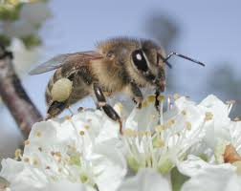
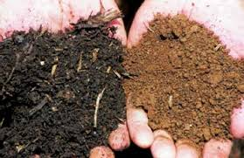

Los bienes públicos generados por la AO(1)
Protección ambiental – servicios ecosistémicos:
Protección de la biodiversidad (incluyendo la de uso agrícola p.e insectos polinizadores, controladores biológicos)
Preservación de la calidad y uso eficiente del agua.
Mantiene el capital del suelo para las futuras generaciones (combate la erosión del suelo, desertificación y pérdida de fertilidad)
Mitiga el cambio climático a través de la captura de carbono en el suelo

Slide 5
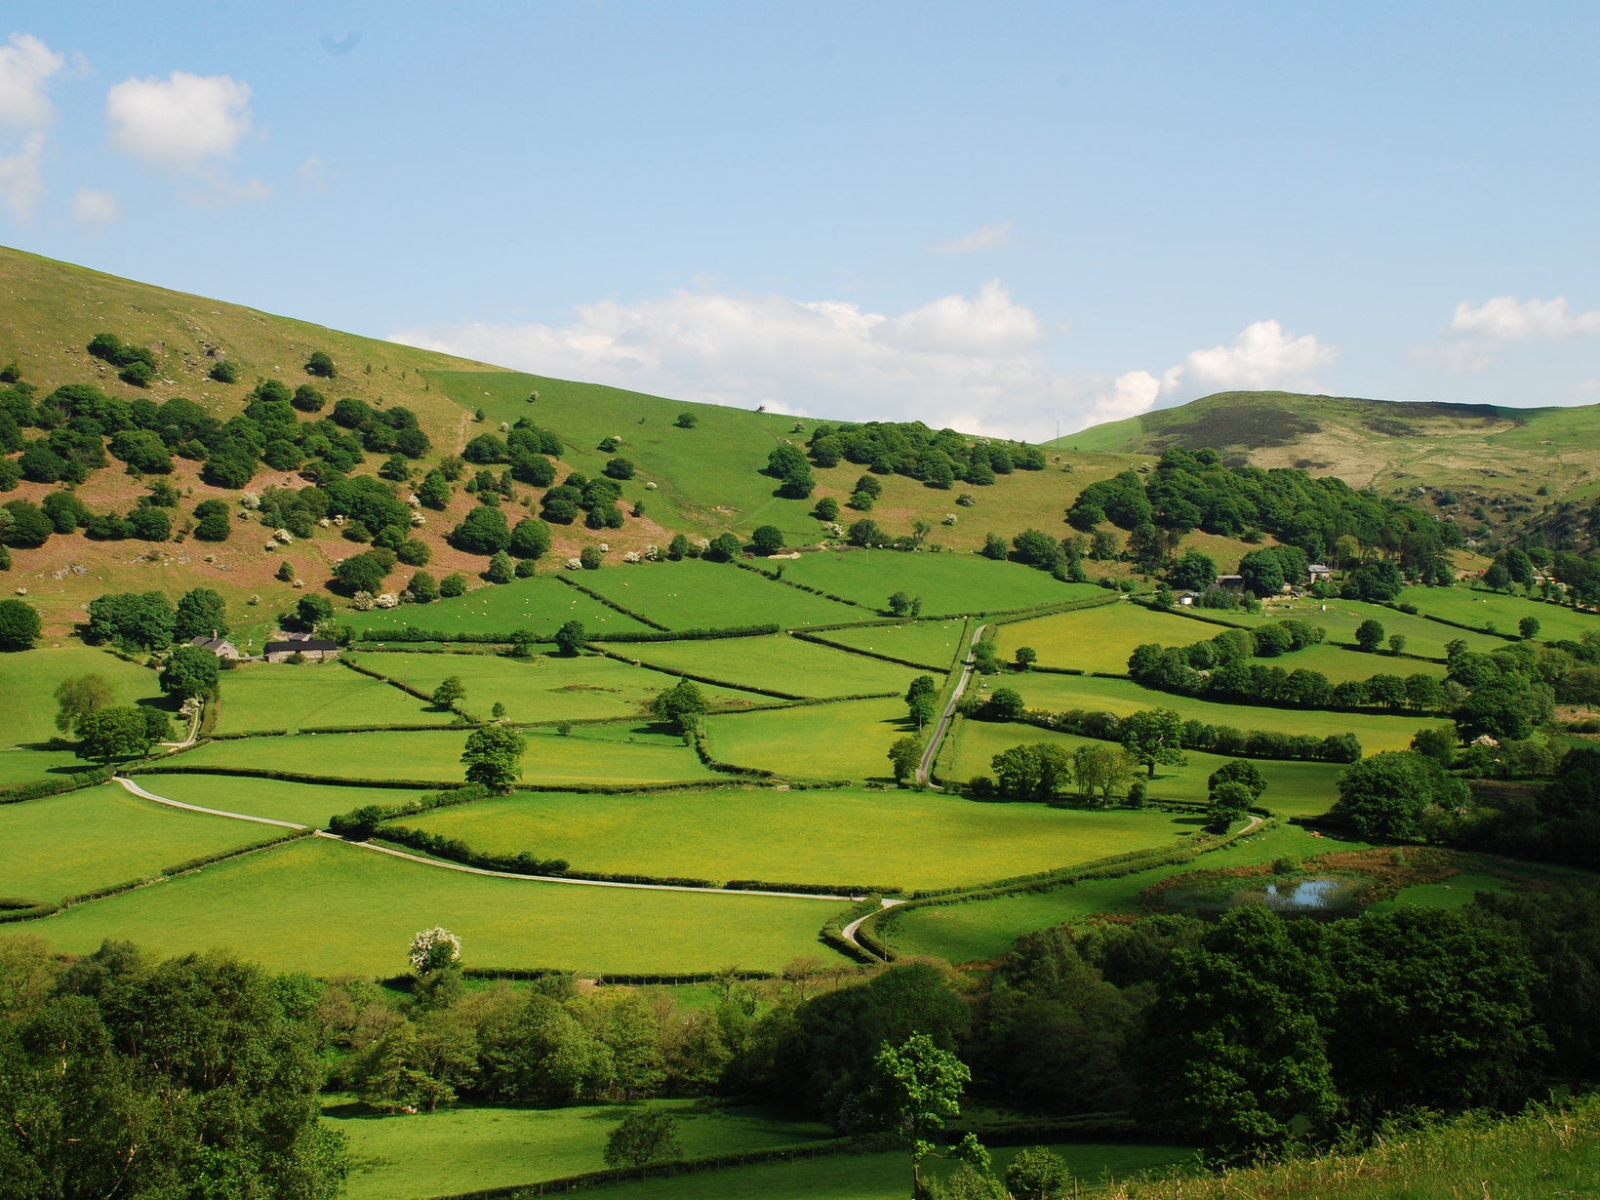
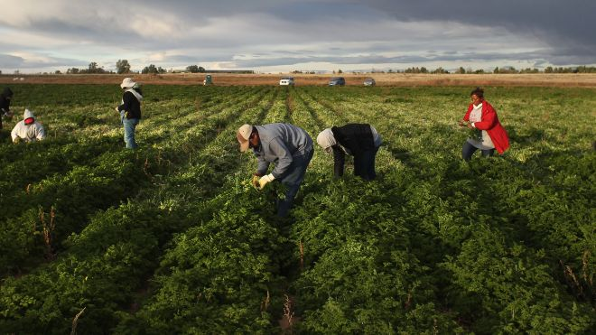
Los bienes públicos generados por la AO(2)
Desarrollo rural y paisajes
Mantiene la agricultura en áreas menos favorables, apoya el desarrollo territorial de manera balanceada y reduce la migración urbana
Preserva hermosos y diversos paisajes rurales
La AO es más intensiva en labor: crea más trabajo en áreas rurales

Slide 6
Los bienes públicos generados por la AO(3)
Salud pública:
Evita la propagación de químicos tóxicos al ambiente
Protege la salud de los trabajadores agrícolas
Reduce los residuos de pesticidas en los alimentos
Los alimentos orgánicos son más ricos en nutrientes, antioxidantes, etc.
Los sistemas de producción orgánicos ofrecen una nutrición más diversa en los sistemas agrarios de subsistencia
Notes:
Los pesticidas afectan a la salud, aumentando la tasa de cáncer y otras enfermedades que representan un alto costo para el sistema de salud pública y para la sociedad en general.

Slide 7
¿Por qué “subsidiar” la agricultura orgánica?
La agricultura orgánica es “multifuncional”: produce alimentos y muchos bienes públicos. La producción de alimentos es remunerada por el mercado. Los bienes públicos deben de ser pagados de otro modo, principalmente a través de apoyo gubernamental
Surgimiento del concepto de “verdadera responsabilidad de costos”
+ en etapas tempranas de desarrollo del sector, se justifica el “subsidio” gracias al “argumento de la industria emergente”: existen obstáculos en la transición que deben afrontarse, como el temor de los agricultores a la exclusión social, bajas economías de escala, falta de cadenas de valor organizadas, falta de conocimiento en todos los niveles, etc.
Notes:
El subsidio se refiere en el sentido amplio de inversión de fondos públicos en un sector (siendo a través de subsidios u otros medios)
Industria naciente: Puede tardar un periodo de 20 años de apoyo público temporar para invertir en investigación&desarrollo, construcción de organizaciones del sector orgánico e instituciones aliadas, y estructurar la cadena productiva orgánica para alcanzar la generalización de productos orgánicos en los canales normales de distribución donde sean completamente accesibles a todos los consumidores. Una vez que el sector orgánico alcance cierto tamaño gracias al apoyo público, sigue el crecimiento autosostenido, en respuesta a la creciente demanda del consumidor.

Slide 8
Historia y generalidades del apoyo a la agricultura orgánica

Slide 9
Rol del apoyo público en el crecimiento de la AO
Mundialmente los gobiernos han apoyado principalmente el enfoque convencional. Pero en los últimos 20 años, la intervención del gobierno ha jugado un papel decisivo en el crecimiento de la AO.
En algunos países, los gobiernos han sido el principal motor de desarrollo de la AO, ya sea para la producción (p.e Túnez) o consumo (p.e Arabia Saudita)
El apoyo público a la AO es muy bajo en América Latina y África (excepto Túnez). Históricamente el apoyo ha sido muy bajo en Asia (excepto Corea del Sur), pero la situación está cambiando en algunos países.
Una comparación entre EEUU y la UE ilustra el efecto del apoyo público: EEUU 0.6% de superficie orgánica, UE 5.7% de superficie orgánica.
El apoyo a la AO comenzó en Europa a fines de los 80. Empezó en 1994 con pagos para la conversión y mantenimiento de orgánicos. El apoyo a la AO en la UE para el 2001: 520 millones de euros.
Notes:
In Asia, historically the level of support for organic agriculture has been low, except in South Korea. In the past few years, this situation has changed and few states have started to set-up proactive support policies and programs in favor of organic agriculture. One can mention The Philippines, Bhutan, several Indian States (particularly Sikkim, Kerala, and Karnataka), Taiwan.
The effect of public policies on encouraging conversion to organic is particularly visible when one compares the USA and the EU. The USA has traditionally had (and still has) very low levels of public support to organic agriculture. To date, it has converted only 0,6% of its agricultural land to organic – a very poor achievement if one compares to the European Union (with its much pro-active pro-organic policies) that has achieved a total average of 5,7%. And this despite the USA being the biggest organic market in the world (bigger than the EU) and the fact that the market share for organic products is higher in the US than in the EU as a whole).
Additionally, there are very organic-compatible policy efforts underway to phase out agrochemicals and promote organic fertilizers in certain countries, such as Indonesia (Bali) and Sri Lanka. However, in most other Asian countries, the public sector is doing nothing to encourage organic, and this includes the giant Russia but also all the “Stan countries”.

Slide 10
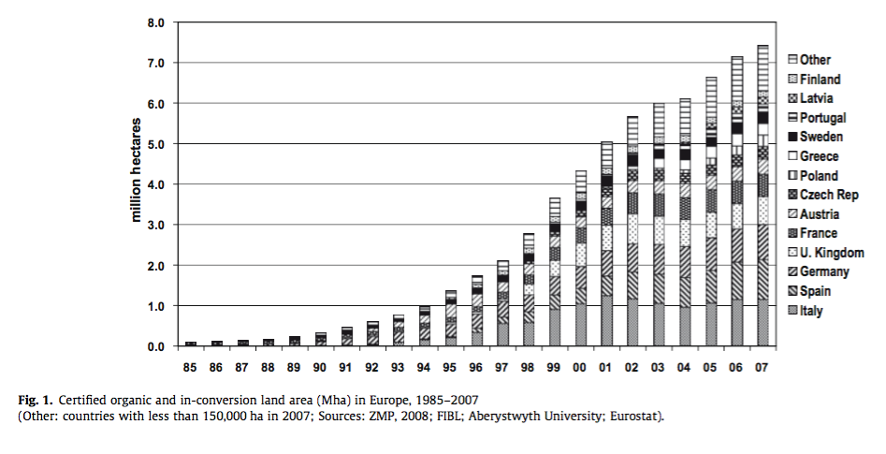
Impacto del apoyo público a la AO en la UE
Las políticas importan - ¡bastante!
Inicio de apoyo general a la agricultura orgánica en la UE

Slide 11
¿Cómo definir el apoyo público adecuado para la AO?

Slide 12
Resúmen de recomendaciones para procesos políticos
Las regulaciones netamente orgánicas no son una forma de apoyo. Promover la AO requiere de otros instrumentos de política más allá de una simple regulación orgánica.
La definición de un paquete político adecuado deberá realizarse mediante un proceso de planeación estratégico (resultado: plan de acción orgánico nacional/regional) e.o. Esto puede resultar en una ley de promoción orgánica, un programa nacional orgánico, un proyecto nacional de AO …
“Orgánico” es un concepto desarrollado y efectuado por actores no gubernamentales. El diseño e implementación de políticas deberían realizarse siempre mediante una alianza público-privada.
Los buenos planes de acción orgánicos de basan en un análisis exhaustivo de la coyuntura y evaluación de metas cumplidas previamente en un periodo de apoyo político a la AO.
Los planes de acción efectivos incluyen objetivos estratégicos para el crecimiento de la AO.
Notes:
Para la regulación orgánica adaptada a varias etapas de desarrollo del sector orgánico: ver las Herramientas de Regulación Orgánica para Gobiernos, publicado por IFOAM-Organics International.
Análisis de la situación actual: p.e estudio de investigación + análisis FODA realizados de manera participativa con los representantes del sector.

Slide 13
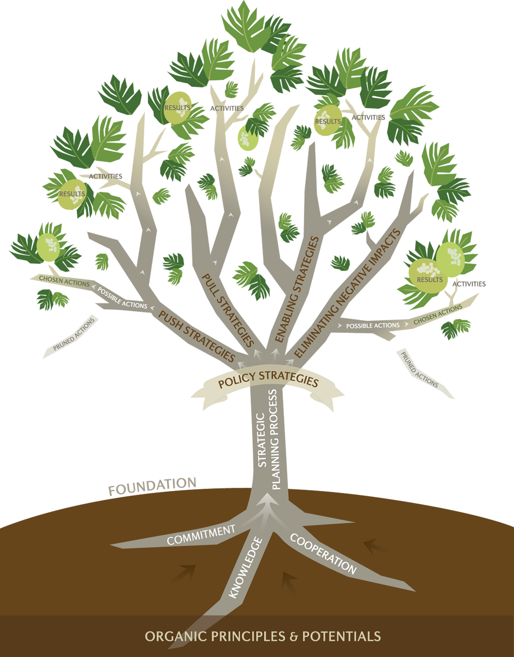
El árbol de políticas orgánicas

Slide 14
Balance de oferta y demanda
La intervención pública será más efectiva cuando se dirige al lado menos desarrollado, pero resultará necesario dirigirse a ambos lados para lograr el crecimiento del sector hasta un punto de equilibrio más alto en la oferta y demanda.
La sobreproducción temporal es necesaria en ocasiones para permitir el desarrollo de canales de procesamiento y marketing eficiente por parte de las economías de escala.
→ Esto puede lograrse a través de un apoyo específico incentivando a los agricultores a permanecer en lo orgánico, así los mercados premium no estén aun establecidos.
En un mundo globalizado la oferta y demanda constituyen un problema nacional e internacional. Sin embargo, la sostenibilidad busca un balance interno siempre y cuando las condiciones lo permitan.
Notes:
Lado menos desarrollado: p.e el lado de la producción cuando hay una escasez de oferta, y el lado de la demanda cuando hay una oferta excesiva

Slide 15
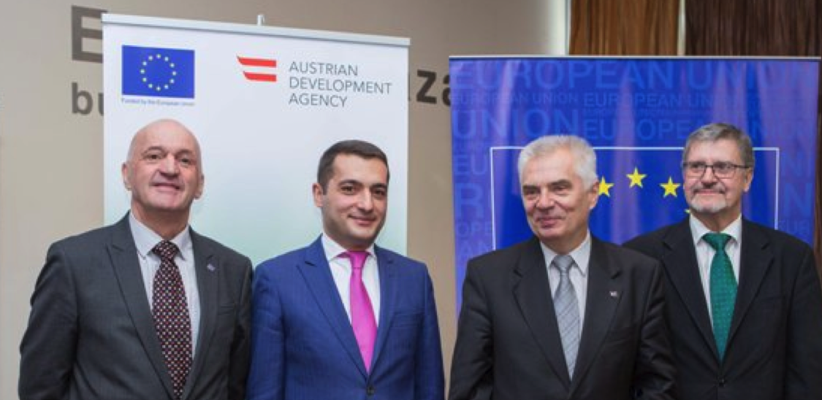
Confianza en el compromiso gubernamental
Una comunicación clara sobre las políticas gubernamentales a favor de lo orgánico es una sólida medida de apoyo ya que da una señal positiva a los inversionistas privados.
Las empresas privadas invertirán más en el sector orgánico si confían en la seguridad y continuidad del apoyo gubernamental.
Las transiciones entre programas de apoyo multianuales (p.e entre 2 esquemas de subsidios) son periodos críticos. Los responsables políticos necesitan anticipar los patrones de conversión según los efectos de estos esquemas.

Slide 16
Elección de medidas políticas aptas para el contexto nacional
Factores importantes que influencian la elección de medidas justas:
La etapa de desarrollo del sector orgánico (p.e sector emergente o completamente desarrollado)
Contexto regulatorio orgánico (AO regulada o no)
La política de intervención estatal en el sector agrícola (p.e altamente intervencionista o no intervencionista)
Diversas razones de la intervención política en el sector de la AO:
Construir un sector de exportación orgánico (divisas sólidas)
Promover la producción de bienes públicos a través de la agricultura.
Aumento de la autosuficiencia del sector orgánico (reducir importaciones)
Facilitar acceso a alimentos saludables para todos.

Slide 17
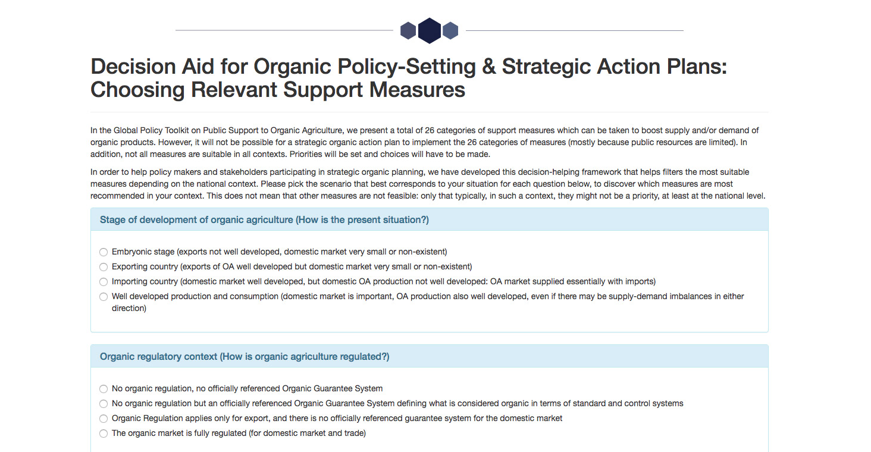
Herramienta de ayuda a la toma de decisiones en línea
La ayuda a la toma de decisiones “Decision-aid” es una herramienta online que ayuda a filtrar medidas políticas relevantes basadas en una combinación de escenarios y objetivos políticos dentro de un país.
Disponible en la página de IFOAM –Organics International como parte de las Herramientas Globales de Apoyo Público a la Agricultura Orgánica.

Slide 18
Posibles áreas de intervención de políticas pro-orgánicas

Slide 19
Descripción general de medidas de apoyo orgánicas
Brindar incentivos financieros
Aumento de capacidades técnicas para la conversión
Pagos al área orgánica
Apoyo a empresas para el procesamiento orgánico, desarrollo de productos y mercadeo
Estrategias “push” (empuje):
Desgravaciones fiscales para operarios orgánicos
Apoyo a la investigación y extensión orgánica
Apoyo a la inversión en fincas orgánicas
Proyectos de desarrollo de cadenas productivas orgánicas
Mejora de la educación orgánica
Subsidios agro-ambientales
Aumento de disponibilidad de insumos orgánicos
Apoyo a la certificación
Oferta
Medidas generales de habilitación:
Decisión de empresas de procesamiento para crear nuevos productos orgánicos
Decisión del agricultor a convertirse
Formulación y difusión de datos nacionales
Decisiones de los actores en las cuales las políticas públicas pueden influenciar:
Decisión de los comerciantes y minoristas de aumentar la facturación orgánica
Apoyo al desarrollo de asociaciones orgánicas
Apoyo al desarrollo de SPG
Formación de expertos orgánicos dentro del sector público
La decisión de las empresas de catering de servir alimentos orgánicos en comedores públicos
Decisión del consumidor en comprar productos orgánicos
Demanda
Promoción orgánica en escuelas
Contratación pública
Logo común para productos orgánicos
Apoyo a las exportaciones
Estrategias “pull” (jale):
Campañas de consumidores orgánicos
Acuerdos de comercio orgánicos
Adopción de demanda doméstica
Aprovechamiento de la demanda extranjera

Slide 20
Descripción general de estrategias push
Apoyo a la investigación y extensión orgánica.
Apoyo al uso y desarrollo de insumos orgánicos
Apoyo a la certificación
Apoyo a la capacitación vocacional y académica en agricultura orgánica
Pagos para la conversión y mantenimiento de la producción orgánica
Apoyo de prácticas agroambientales compatibles con la producción orgánica
Exención de impuestos a productores orgánicos
Apoyo para la inversión en fincas orgánicas
Apoyo para la diversificación de ingresos agrícolas y agroturismo
Apoyo a compañías para el procesamiento orgánico, desarrollo de productos y marketing
Proyectos de desarrollo de cadenas productivas orgánicas
Manejo orgánico en áreas públicas o de propiedad pública
Prohibición del uso de agroquímicos en áreas susceptibles

Slide 21
Descripción general de estrategias pull
Campañas de educación y promoción al consumidor
Contrataciones públicas
Apoyo al comercio local/aceptación minorista
Logo nacional/común para productos orgánicos
Huertos y currículos escolares currículo orgánicos
Apoyo a las exportaciones
Acuerdos comerciales orgánicos/negociaciones de equivalencia

Slide 22
Descripción general de medidas de habilitación (mezcla de push-pull)
Formulación y difusión de datos nacionales
Apoyo al desarrollo institucional de asociaciones orgánicas
Formación de expertos orgánicos dentro del sector público
Apoyo al desarrollo de SPG
Apoyo a la agricultura orgánica y huertos colectivos.

Slide 23
Algunos buenos ejemplos de medidas pro-orgánicas

Slide 24
Pagos al área orgánica
Pagos subsidiados por ha disponibles para los productores orgánicos, para la conversión orgánica y su mantenimiento. Es el principal instrumento en la EU.
Alto impacto en la conversión orgánica en países de la UE, p.e Bulgaria:

Slide 25
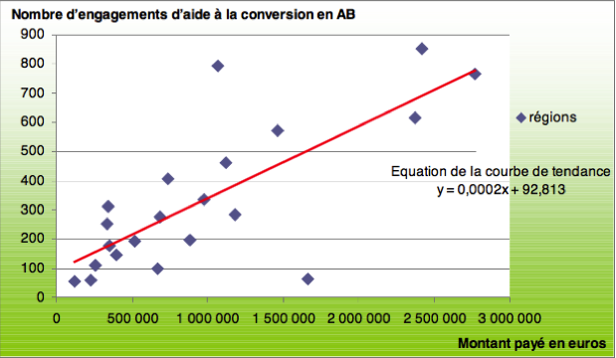
Apoyo a la extensión orgánica
Un estudio en Francia del 2010 muestra una clara correlación entre el número de conversiones a la agricultura orgánica y el número de fondos públicos invertidos en la extensión orgánica en varias regiones francesas:
—> La relación de costo-eficiencia de fondos empleados en extensión orgánica (en Francia) es de unos 3000 euros/conversión de finca.

Slide 26
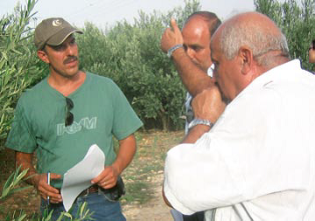
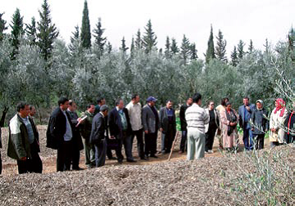
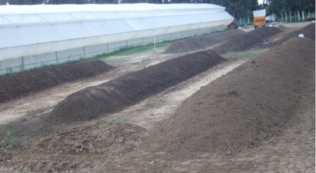
Apoyo a la investigación y extensión orgánica: Ejemplo de Túnez
Escuelas de campo orgánicas en 2006
Estación experimental del CTAB (Centro Técnico para la Agricultura Orgánica)
Notes:
Túnez es un ejemplo de país que ha invertido proactivamente sus fondos públicos en la investigación y extensión orgánica en una etapa temprana de desarrollo del sector, con un gran éxito en términos del crecimiento del sector. El gobierno tunecino lo logró al establecer varias instituciones dedicadas a la investigación y extensión orgánicas, como el Centre Technique de l'Agriculture Biologique ((CTAB) Centro Técnico para la Agricultura Orgánica) en 1999, y el the Centre Régional des Recherches en Horticulture et Agriculture Biologique (Centro Regional de Investigación en Horticultura y Agricultura Orgánica (CRRHAB)). El CTAB se ha identificado como el agente principal del sector orgánico de Túnez. Fue establecido mediante decreto ministerial en 1999. Además de estas instituciones especializadas, otros cuerpos gubernamentales están involucrados en la investigación orgánica, como el Institution de la Recherche et de l’Enseignement Supérieur Agricoles (Instituto de Investigación y Educación Superior Agraria (IRESA)) que creó la Comisión Nacional para el Planeamiento y Evaluación de la Investigación en Agricultura Orgánica. Recientemente, el Programa Nacional para la Agricultura Orgánica se encuentra estableciendo servicios de extensión en varios distritos del país.

Slide 27
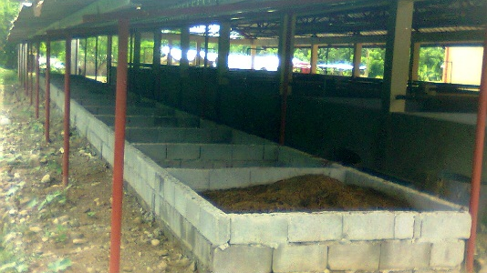
Apoyo al uso y desarrollo de insumos orgánicos: Ejemplo de las Filipinas
Instalación de vermicompost construida por una de las unidades de gobierno local
Entre el 2011-2016, el gobierno:
Creó, mantuvo y mejoró 746 instalaciones de producción de insumos orgánicos.
Distribuyó más de:
  199,000 kg de semillas orgánicas,
  233,000 materiales de siembra,
  1.1 MT de fertilizantes orgánicos e.o.
  4.4 milliones de agentes de control biológico.
Entregó lombrices a miles de fincas para producir vermicompost en campo.
Distribuyó miles de animales orgánicos, incluyendo alevines orgánicos y reproductores.

Slide 28
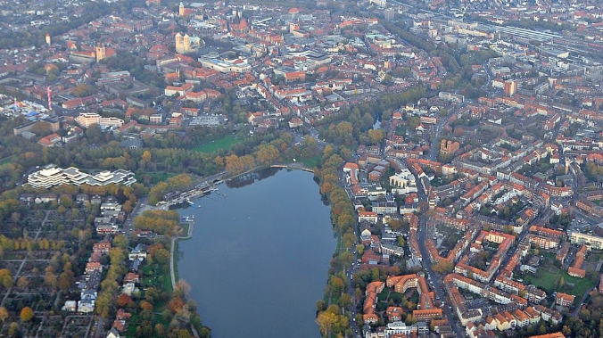
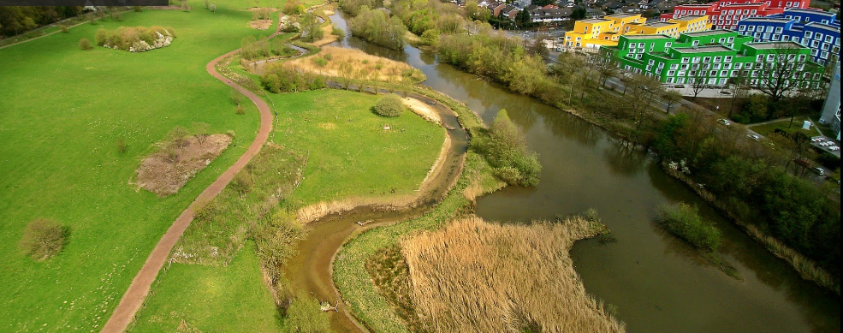
Manejo orgánico en áreas públicas(1)
La ciudad de Münster, Alemania: ha venido deteniendo el uso de pesticidas sintéticos en áreas verdes públicas desde 1989

Slide 29
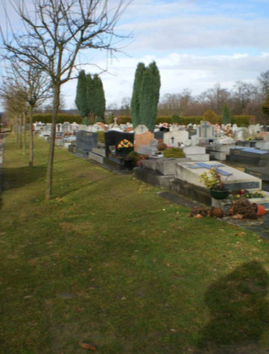
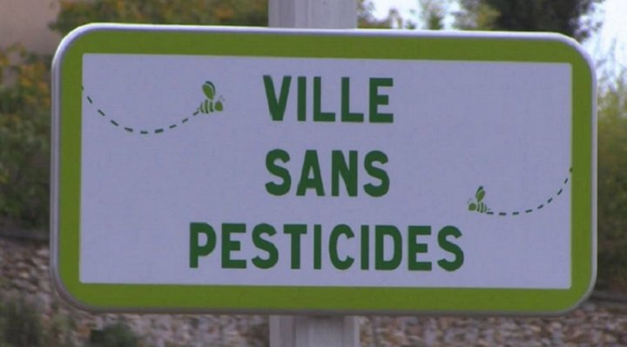
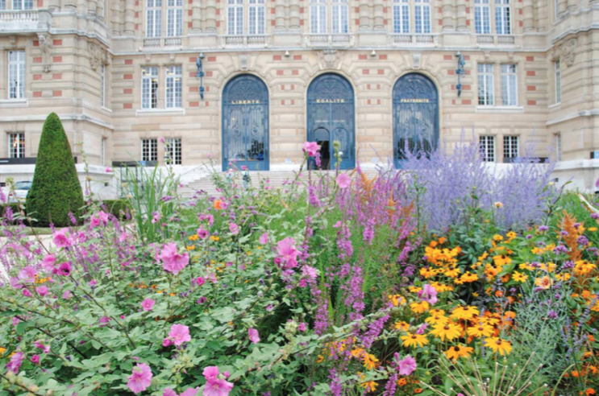
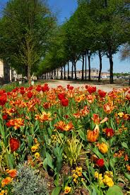
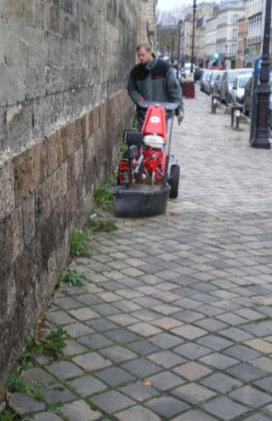
Manejo orgánico en áreas públicas(2)
La ciudad de Versalles, Francia: 86 ha de áreas verdes, incluyendo jardines, céspedes, cementerios y caminos. Políticas de “cero pesticidas” adoptadas progresivamente entre 2002-2009.
El gobierno francés aprobó una ley que entrará en vingor en 2020 que prohíbe el uso de pesticidas agrícolas en todos los departamentos (salvo en vías de tren, carreteras y aeropuertos)

Slide 30
Apoyo gubernamental para aumentar la conciencia del consumidor: ejemplo de Arabia Saudita
El gobierno saudí financió y coorganizó 2 campañas nacionales de concientización de productos orgánicos con un presupuesto total de 400.000 euros).
Primera campaña (2011): 180 vallas en avenidas de alta circulación y en carteles digitales en centros comerciales.
Segunda campaña (2014), en un periodo de 4 semanas:
Ruedas de prensa,
4 semanas de festivales de comida orgánica con oferta de productos orgánicos en 20 supermercados en todo el país.
Publicidad en carteles digitales en centros comerciales.
Campañas en redes sociales: Parte de un proyecto amplio que también apoya la oferta.

Slide 31
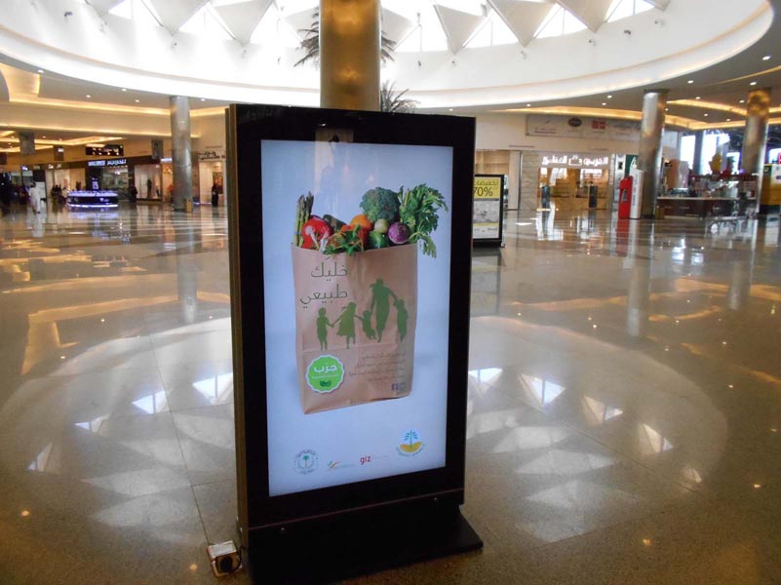

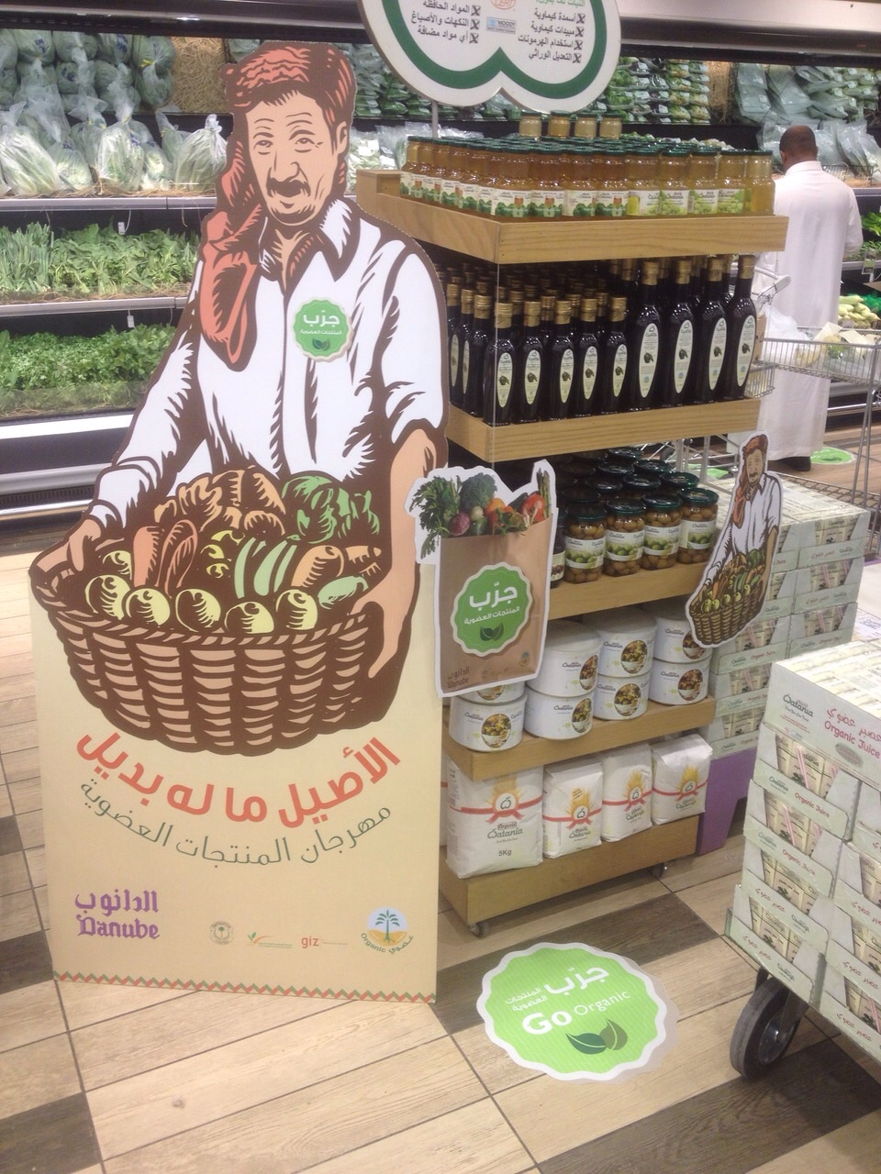
Notes:
Saudi Arabia promotion activities

Slide 32
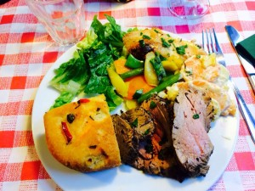
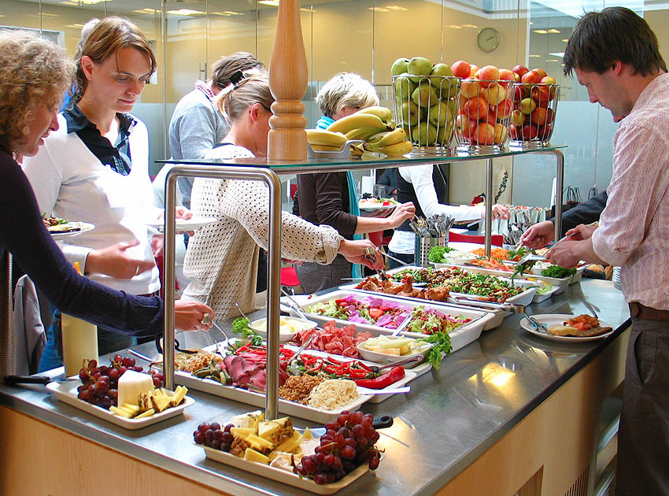
Contratación pública:
El ejemplo danés
Copenhagen logró servir en sus comedores públicos 20.000 comidas diarias con un 75% de alimentos orgánicos en 2012 y 90% en 2015 sin incremento de precios en las comidas.
Es un esfuerzo conjunto nacional en el que el gobierno se propuso un mínimo de 60% de productos orgánicos en todos los comedores públicos para el 2020. Se asignaron casi 8 millones de euros para apoyar las operaciones bajo el plan de acción orgánico 2015-2018.

Slide 33
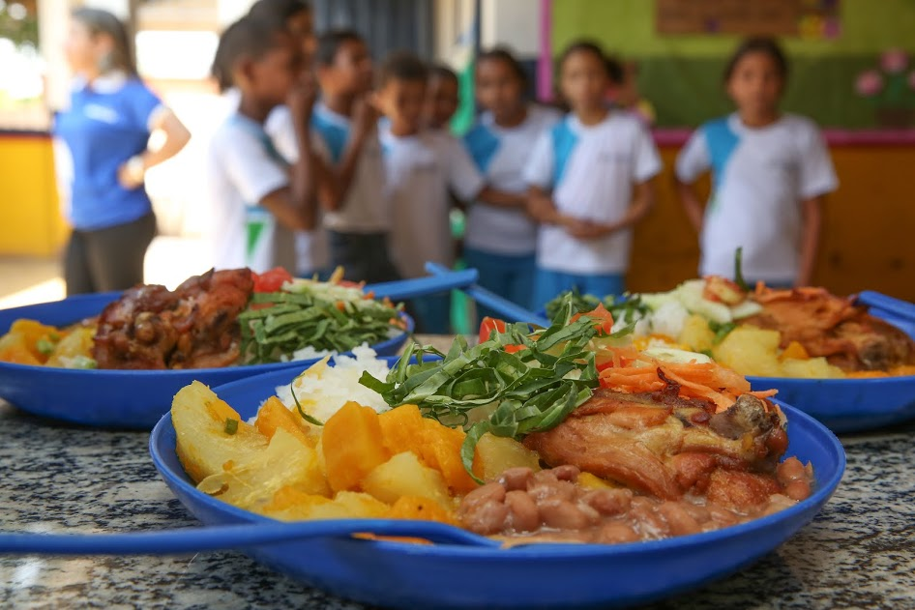
Contratación pública:
El ejemplo brasileño
En 2009, el Programa Nacional de Alimentación Escolar (PNAE) se propuso comprar al menos 30% de los alimentos escolares en fincas familiares, priorizando los alimentos orgánicos, y comprando con un precio superior en un 30%.
El PNAE alimenta diariamente a 47 millones de niños en escuelas públicas del país.
São Paulo (12 millones de habitantes) aprobó un decreto en 2016 que estipula que para el 2026, el 100% de las 2 millones de comidas escolares servidas cada año deberán de ser orgánicas.

Slide 34
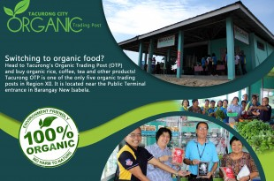
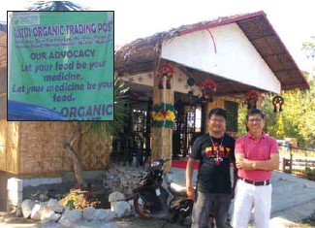
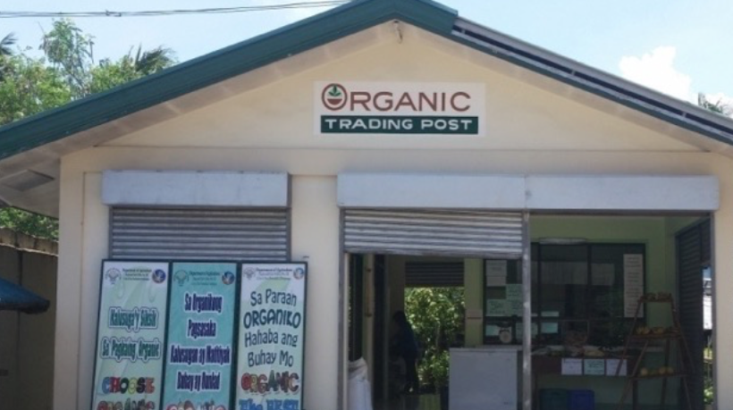
Apoyo al comercio local minorista:
Ejemplo de Filipinas
El gobierno apoyó la creación de 72 “Puestos Comerciales Orgánicos” (OTP-según sus siglas en inglés), los cuales sirven de tiendas de insumos y comercio minorista orgánico.
Los gobiernos locales gestionan los OTP, pero los productores también participan de alguna manera en su gestión.
El gobierno nacional concedió 26.000 euros a los OTP para la construcción, equipamiento y capital de trabajo. Los gobiernos locales aportaron terrenos y recursos para las operaciones y mantenimiento.
La Asociación Comercial de Productores Orgánicos capacitó a los equipos administrativos de los OTP en buenas prácticas de venta orgánica, administración de empresas orgánicas, sistemas de garantías, finanzas y marketing.
Notes:
Los gobiernos pidieron el apoyo de la OPTA para las capacitaciones

Slide 35
Apoyo al desarrollo de SPG: Ejemplo de India
El MA creó un proyecto de cooperación técnica para SPG con la FAO en el 2005.
El programa nacional para el desarrollo de SPG comenzó en 2011 a través del Centro Nacional para la Agricultura Orgánica (NCOF). De allí resultó la certificación de 21.240 productores a través del SPG en 2015.
El gobierno espera poder otorgar 200.000 certificaciones orgánicas más a través de la SPG para noviembre de 2017.
En 2016, el gobierno asignó unos 40 million Euros al “Programa de Mejoramiento de la Agricultura Tradicional” apoyando así la agricultura orgánica a través de un enfoque de conglomerados y certificación SPG.
El gobierno inaugura una tienda SPG en Delhi, 2016
Notes:
MA = Ministerio de Agricultura

Slide 36
Reseñas de obstáculos para la AO en políticas agrarias generales

Slide 37
Políticas generales que pueden tener impacto en elsector orgánico
Subsidios a fertilizantes químicos o pesticidas sintéticos
Aprobación de la importación y uso de pesticidas
Apoyo a cultivos energéticos (biogas y biocombustible)
Esquemas ambientales competitivos
Regulaciones desfavorables para fertilizantes caseros, productos de protección a cultivos y semillas de agricultores.
Programas de manejo de riesgos agrarios desfavorables (esquemas de compensación ante fallas de cultivos, etc.)
Aceptación de cultivos transgénicos
Requerimientos de seguridad alimentaria y de salud
Leyes relacionadas al acceso de terrenos agrícolas

Slide 38
La historia de la aprobación del algodón transgénico en Burkina Faso
En 2006 el BF legalizó el uso de semillas transgénicas de algodón. En 2008 el algodón-BT entró al mercado y fue cultivado ampliamente en 2011, en el 70% de los campos)
Desatre agronómico y comercial. En 2015 la asociación interprofesional de algodón decidió eliminar el uso de semillas de algodón-BT.
Este episodio perjudicó considerablemente el crecimiento del sector orgánico del cultivo de algodón en el país:

Slide 39
¡Muchas gracias por su atención!
Complete policy toolkit available at www.ifoam.bio

